Slide 1
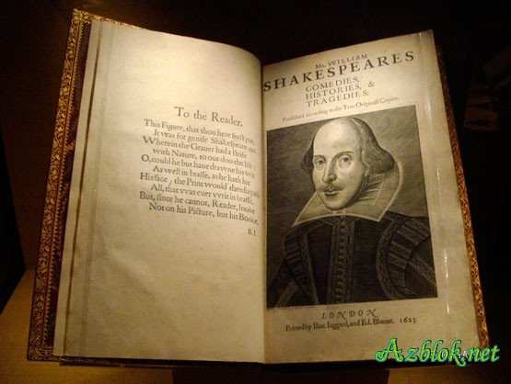
Розкриття особливостей ренесансного сприйняття кохання в сонетах В. Шекспіра.

Slide 2
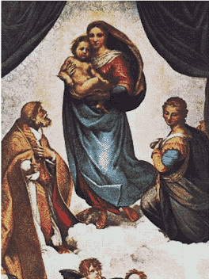
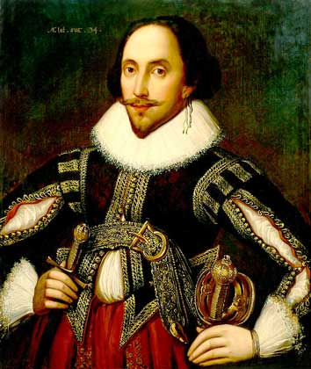
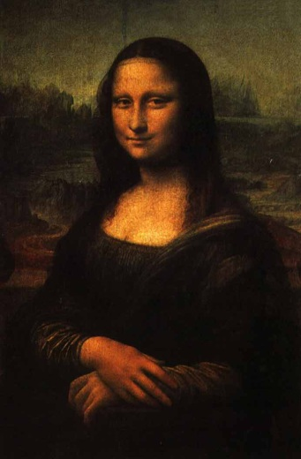
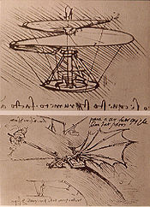
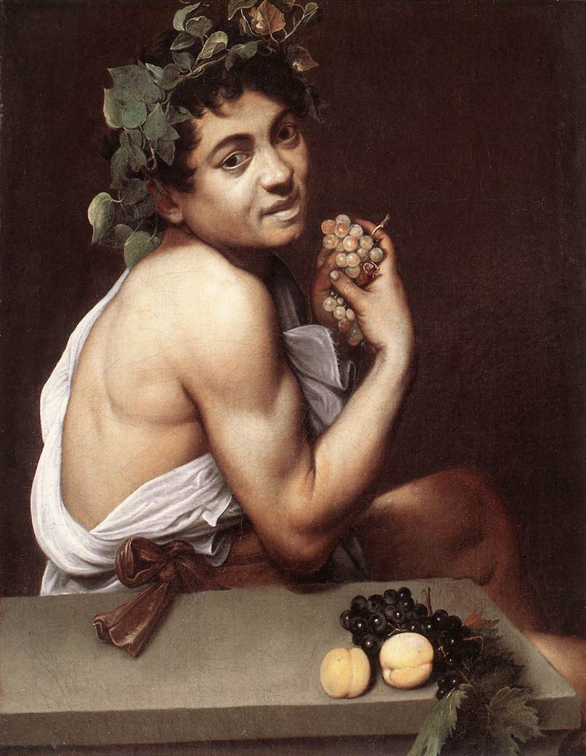
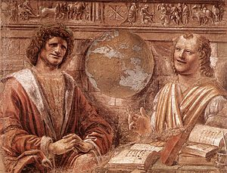
Епоха Відродження — час розквіту людської особистості

Slide 3
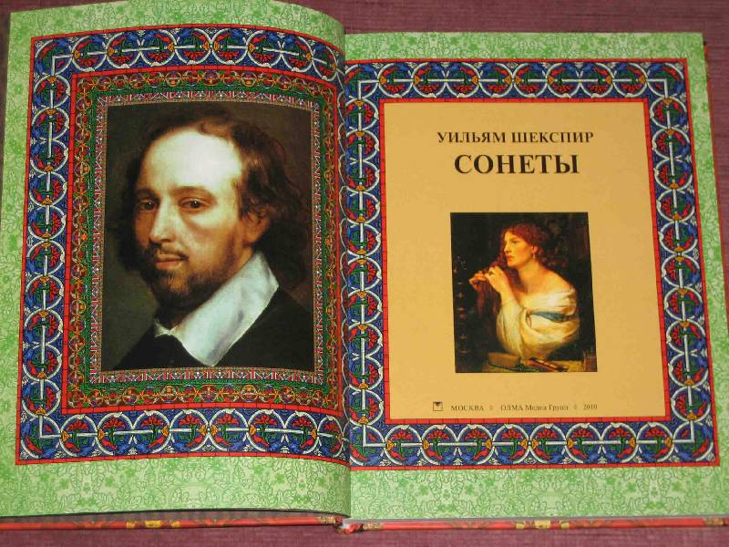
Сонети – це ключ, котрим Шекспір відкрив своє серце. У. Водсворд

Slide 4
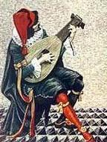
Види сонетів
Сонет – ліричний вірш, який складається з 14 рядків.
Італійський сонет – 4+4+3+3
абаб абаб вгвг вгв
Англійський сонет – 4+4+4+3
абаб вгвг деде жж

Slide 5
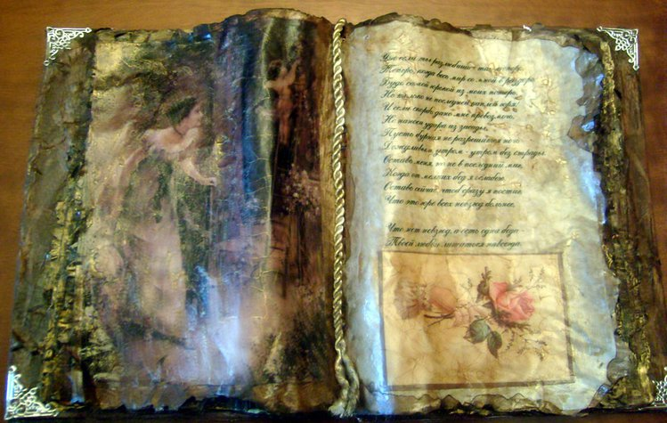
Старовинна книга «Сонети Шекспіра»

Slide 6
1590 – 1598 роки--час написання сонетів Шекспіра
1599 року без згоди автора були опубліковані два вірші.
1609 року видавцю вдалось отримати весь рукопис.

Slide 7
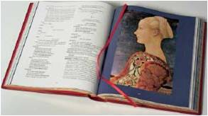
Тематичні групи сонетів
Сонети ,присвячені другові
( 1-126)
Сонети, присвячені «смаглявій леді»
(127-152)
Сонети, в яких оспівуються радощі і краса кохання
( 153-154)

Slide 8
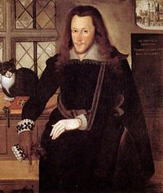
Его лицо есть дней минувших отпечаток,
Когда краса цвела и вяла, как цветы,
И ни на чьем челе не смел блистать остаток
Вновь созданной в тиши поддельной красоты
Граф Генрі Різлі
Саутгемптон

Slide 9
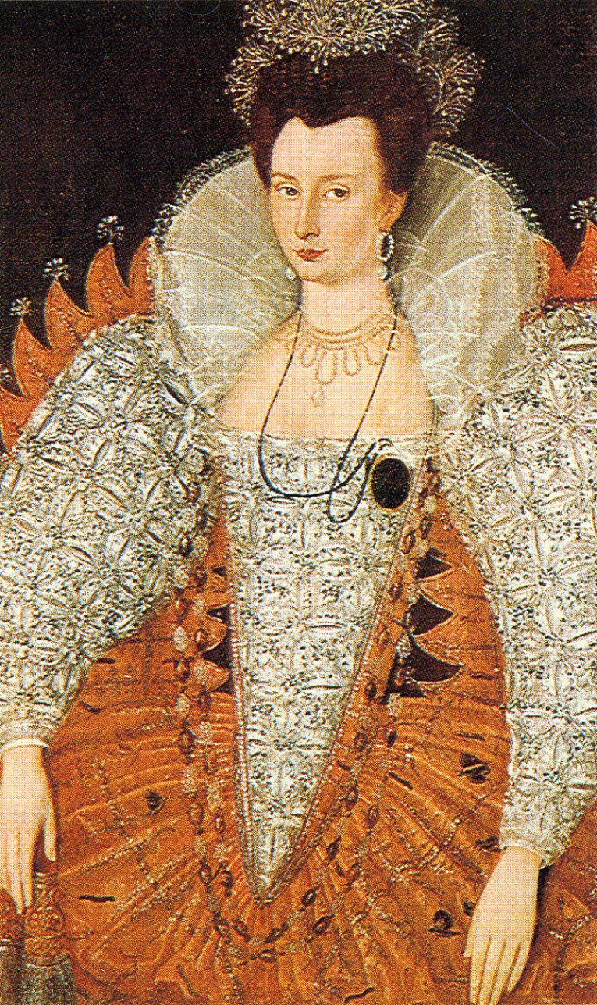
Її очей до сонця не рівняли, Корал ніжніший за її уста, Не білосніжні пліч овали, Мов з дроту чорного коса густа.
Мері Фіттон

Slide 12
Коло тем і проблем сонетів Шекспіра
Кохання
Життя
Смерть
Сенс буття
Краса
Цінність людини

Slide 13
«Деспотична, з серцем кам’яним»
Не красуня
Звичайна земна жінка
«І все ж вона—найкраща поміж тими, що схвалені похвалами пустими»
Смуглява леді
Примхлива
Гордовита

Slide 14
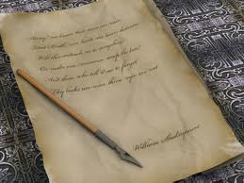
« … Итак, до пробуждения живи В стихах, в сердцах, исполненных любви !» В. Шекспир

